Slide 1
영화정보 데이터베이스 구축 및 활용
정가영

Slide 2
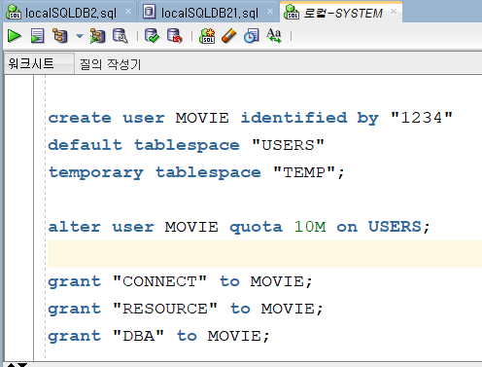
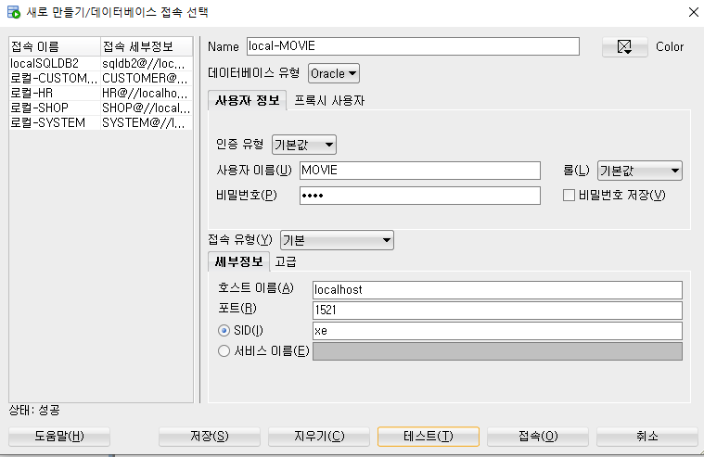
영화정보 새로운 접속 만들기

Slide 3
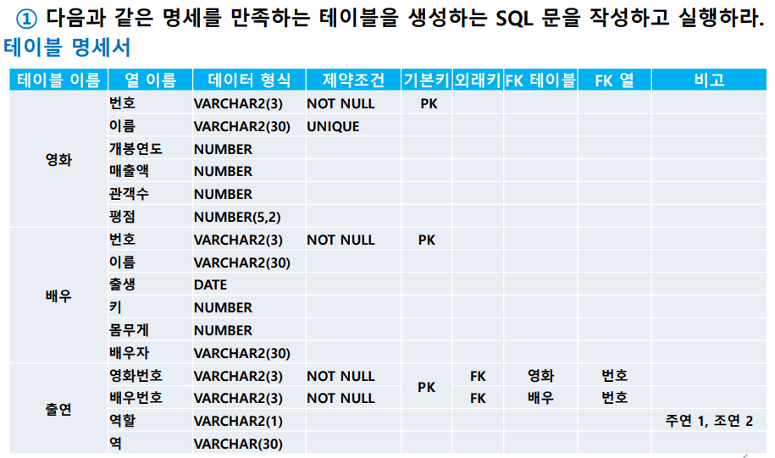
2. 영화정보 테이블 생성

Slide 4
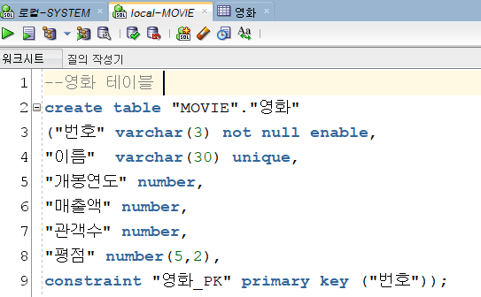
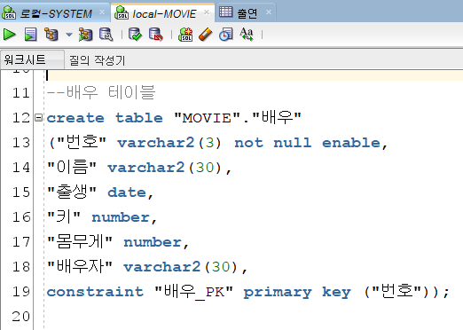
2. 영화정보 테이블 생성

Slide 5
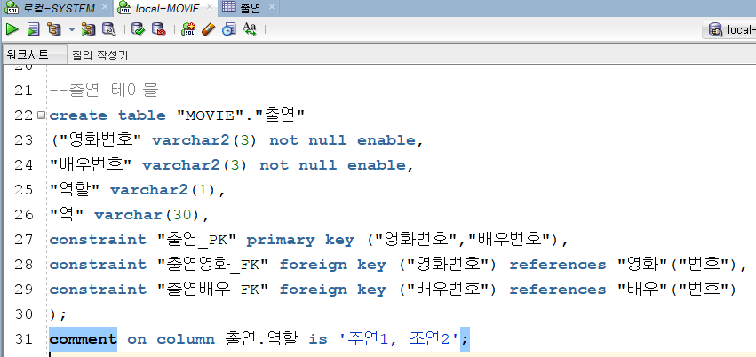
2. 영화정보 테이블 생성

Slide 6
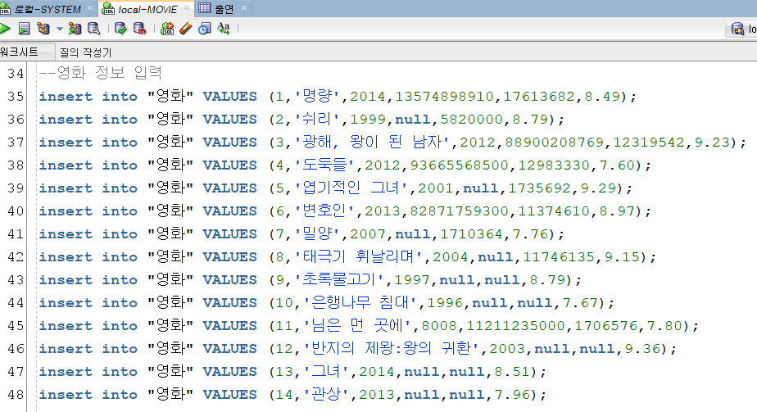
3. 영화정보 DB 데이터 입력

Slide 7
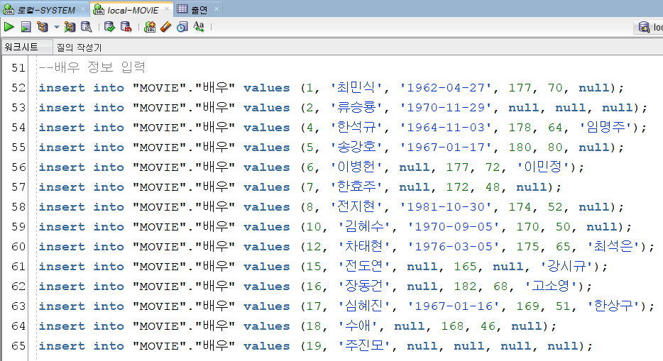
3. 영화정보 DB 데이터 입력

Slide 8
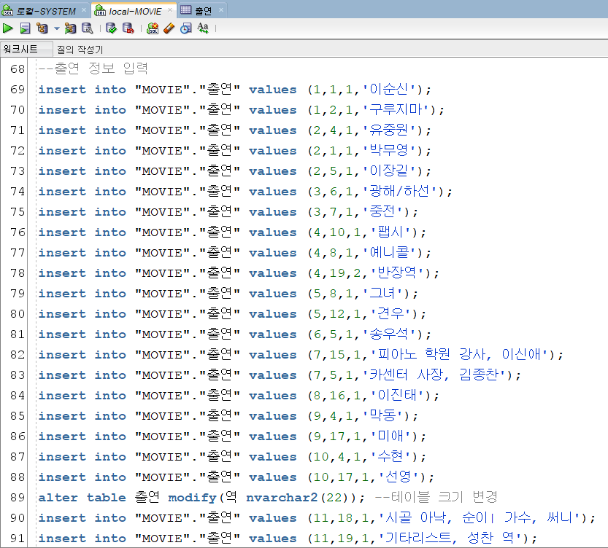
3. 영화정보 DB 데이터 입력

Slide 9
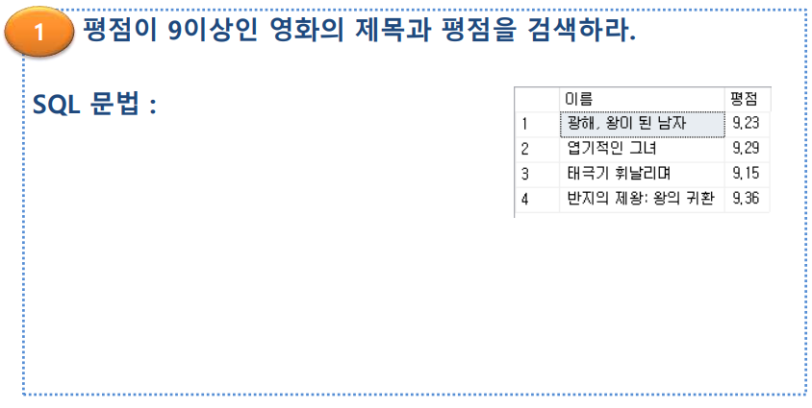
4. 영화정보 DB 데이터 검색

Slide 10
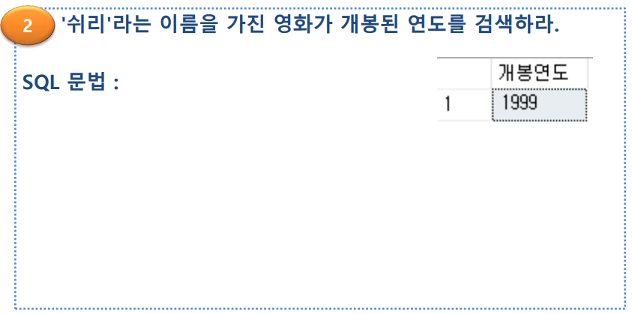
4. 영화정보 DB 데이터 검색

Slide 11
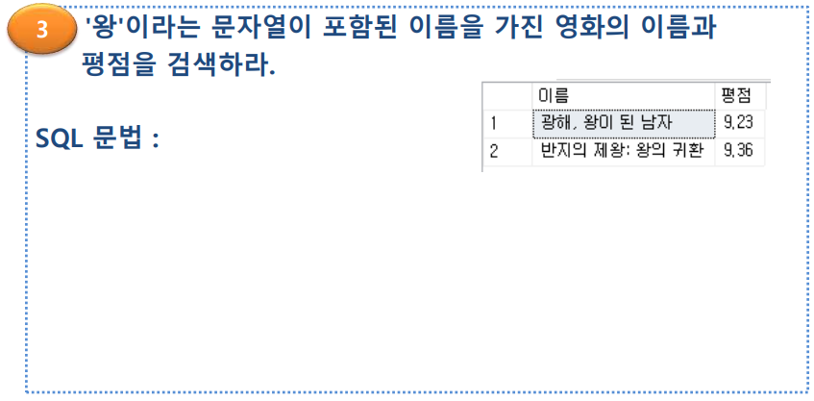
4. 영화정보 DB 데이터 검색

Slide 12
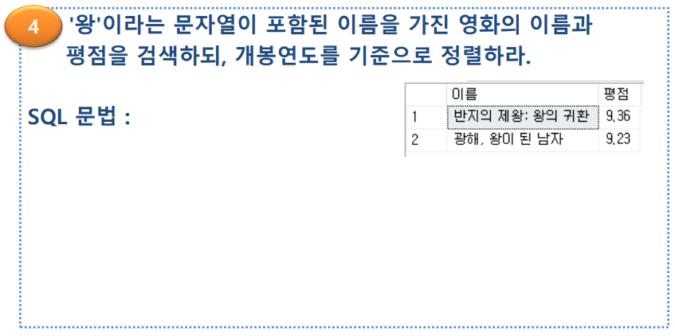
4. 영화정보 DB 데이터 검색

Slide 13
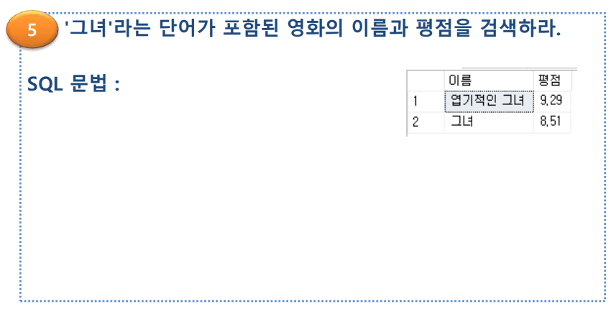
4. 영화정보 DB 데이터 검색

Slide 14
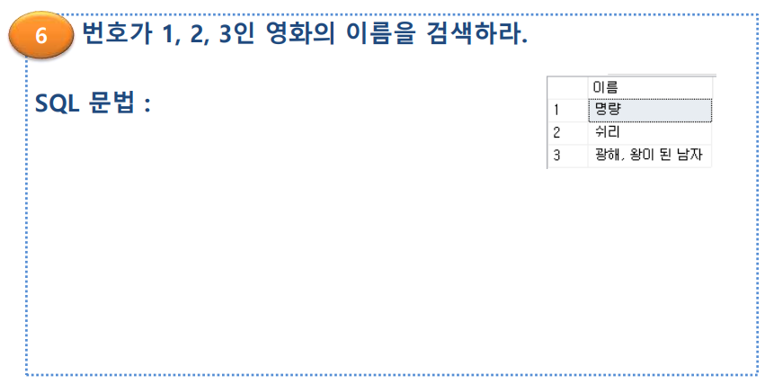
4. 영화정보 DB 데이터 검색

Slide 15
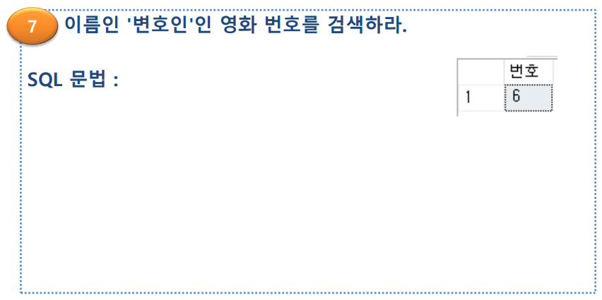
4. 영화정보 DB 데이터 검색

Slide 16
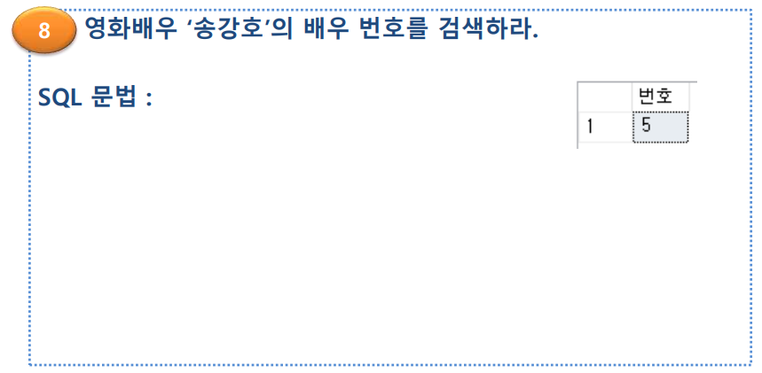
4. 영화정보 DB 데이터 검색

Slide 17
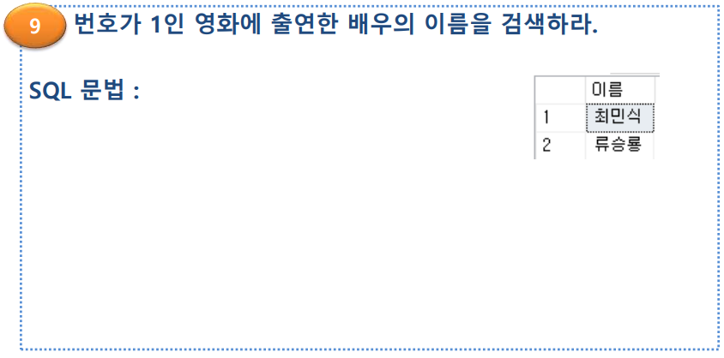
4. 영화정보 DB 데이터 검색

Slide 18
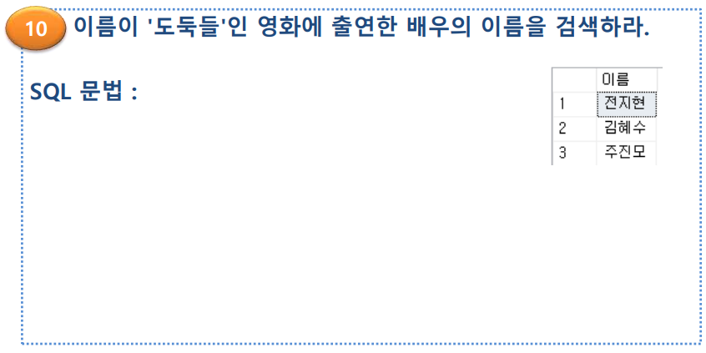

4. 영화정보 DB 데이터 검색

Slide 19
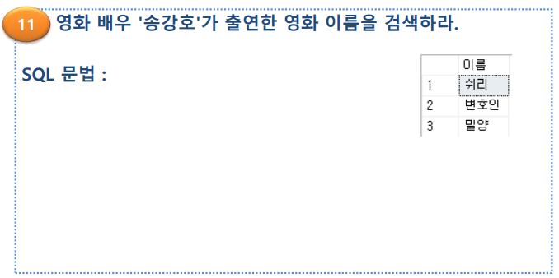

4. 영화정보 DB 데이터 검색

Slide 20
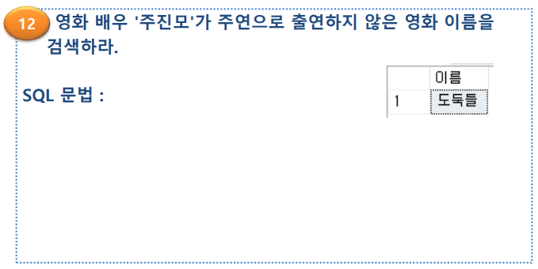

4. 영화정보 DB 데이터 검색

Slide 21
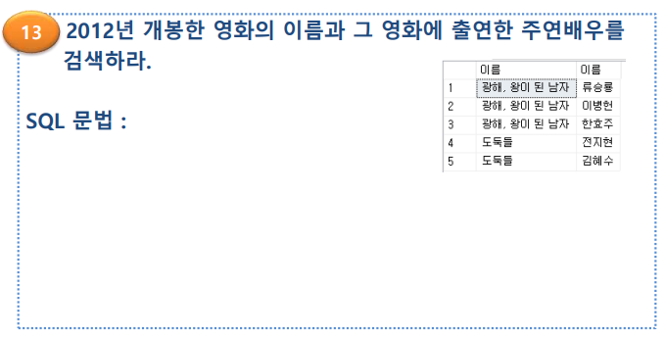
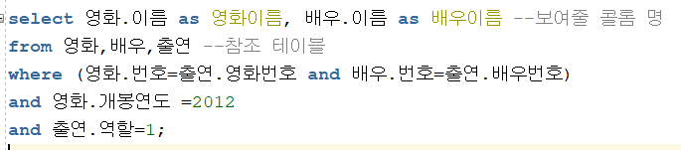
4. 영화정보 DB 데이터 검색

Slide 22
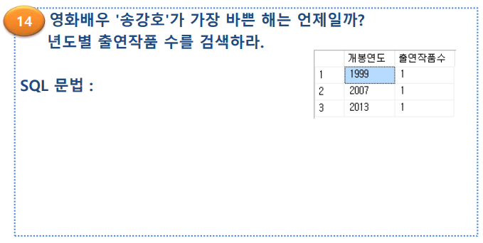
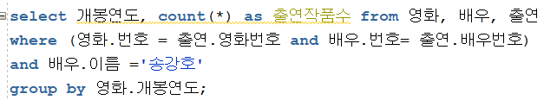
4. 영화정보 DB 데이터 검색

Slide 23
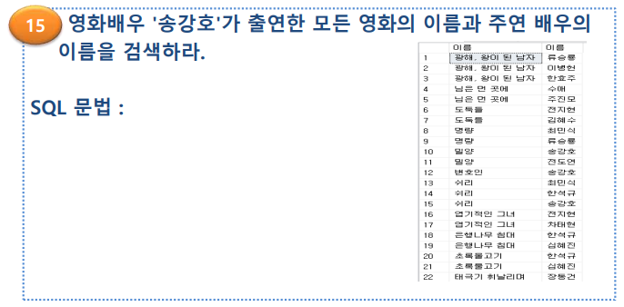
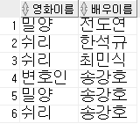
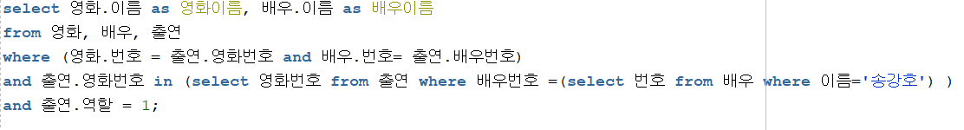
4. 영화정보 DB 데이터 검색

Slide 24
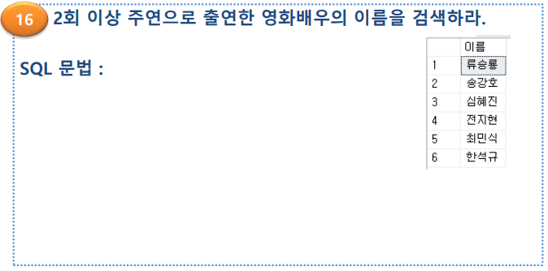
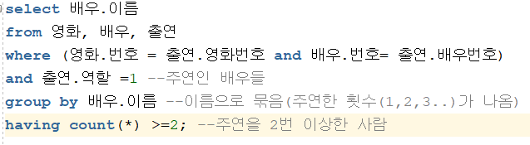
4. 영화정보 DB 데이터 검색

Slide 25
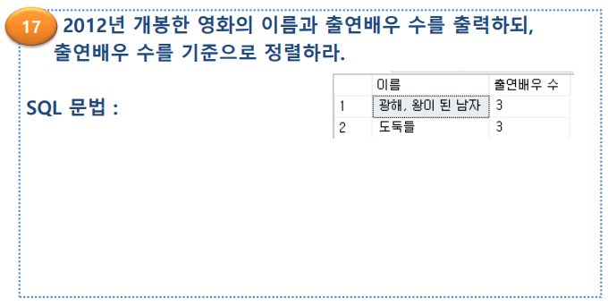
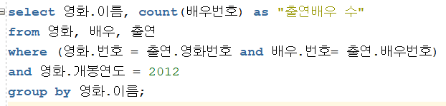
4. 영화정보 DB 데이터 검색

Slide 26
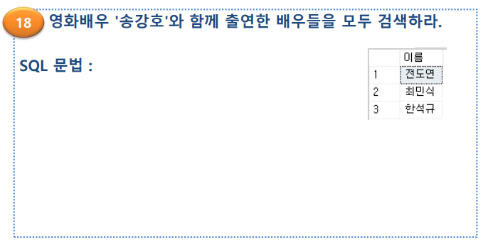
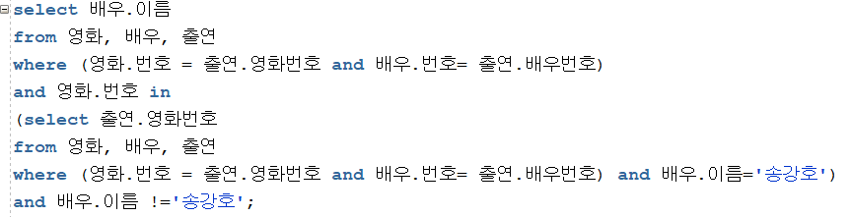
4. 영화정보 DB 데이터 검색

